Slide 1
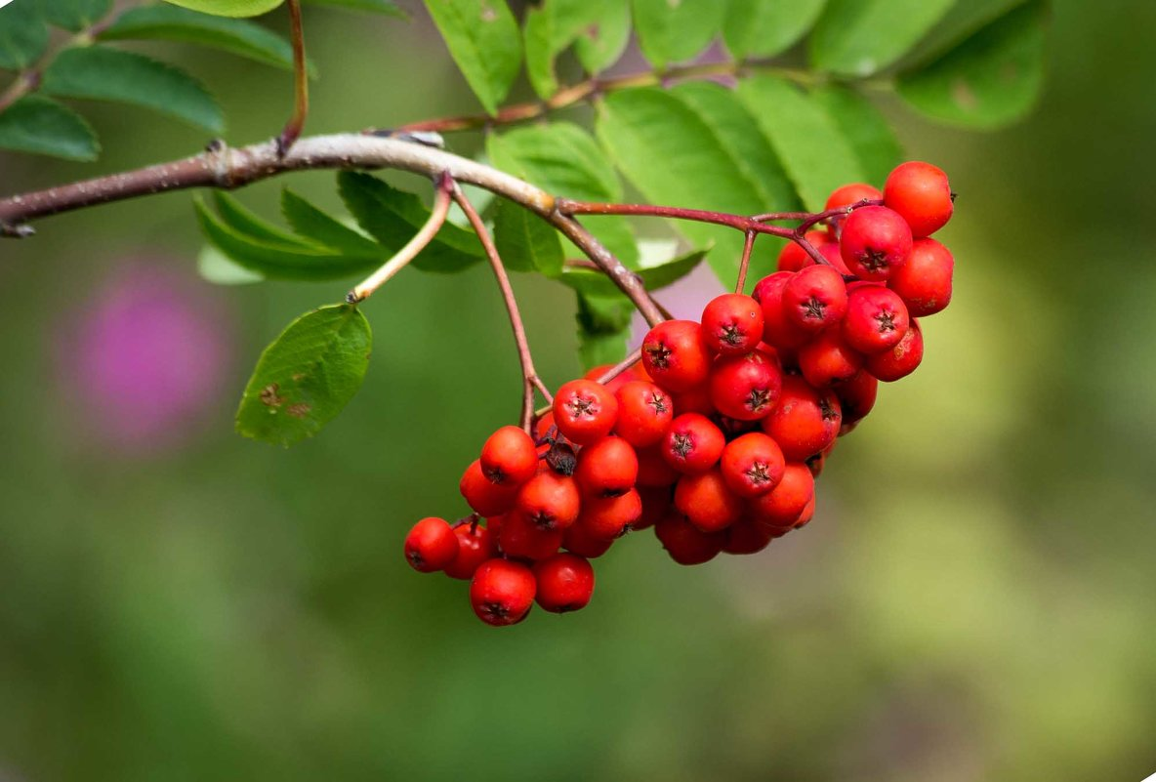
Фотография и компьютер

Slide 2
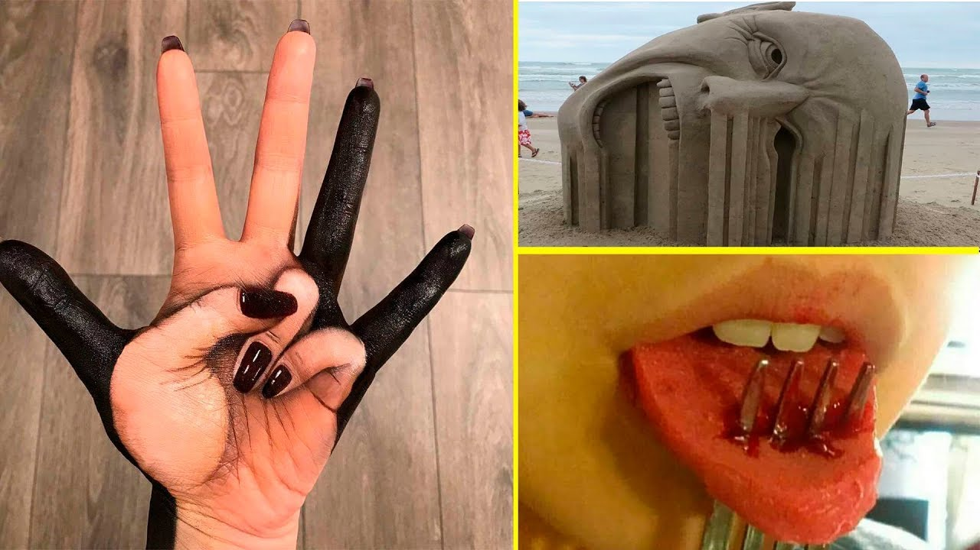
Компьютерная обработка снимка не должна превратить запечатленную на нем правду факта в зрительно правдоподобный обман

Slide 3
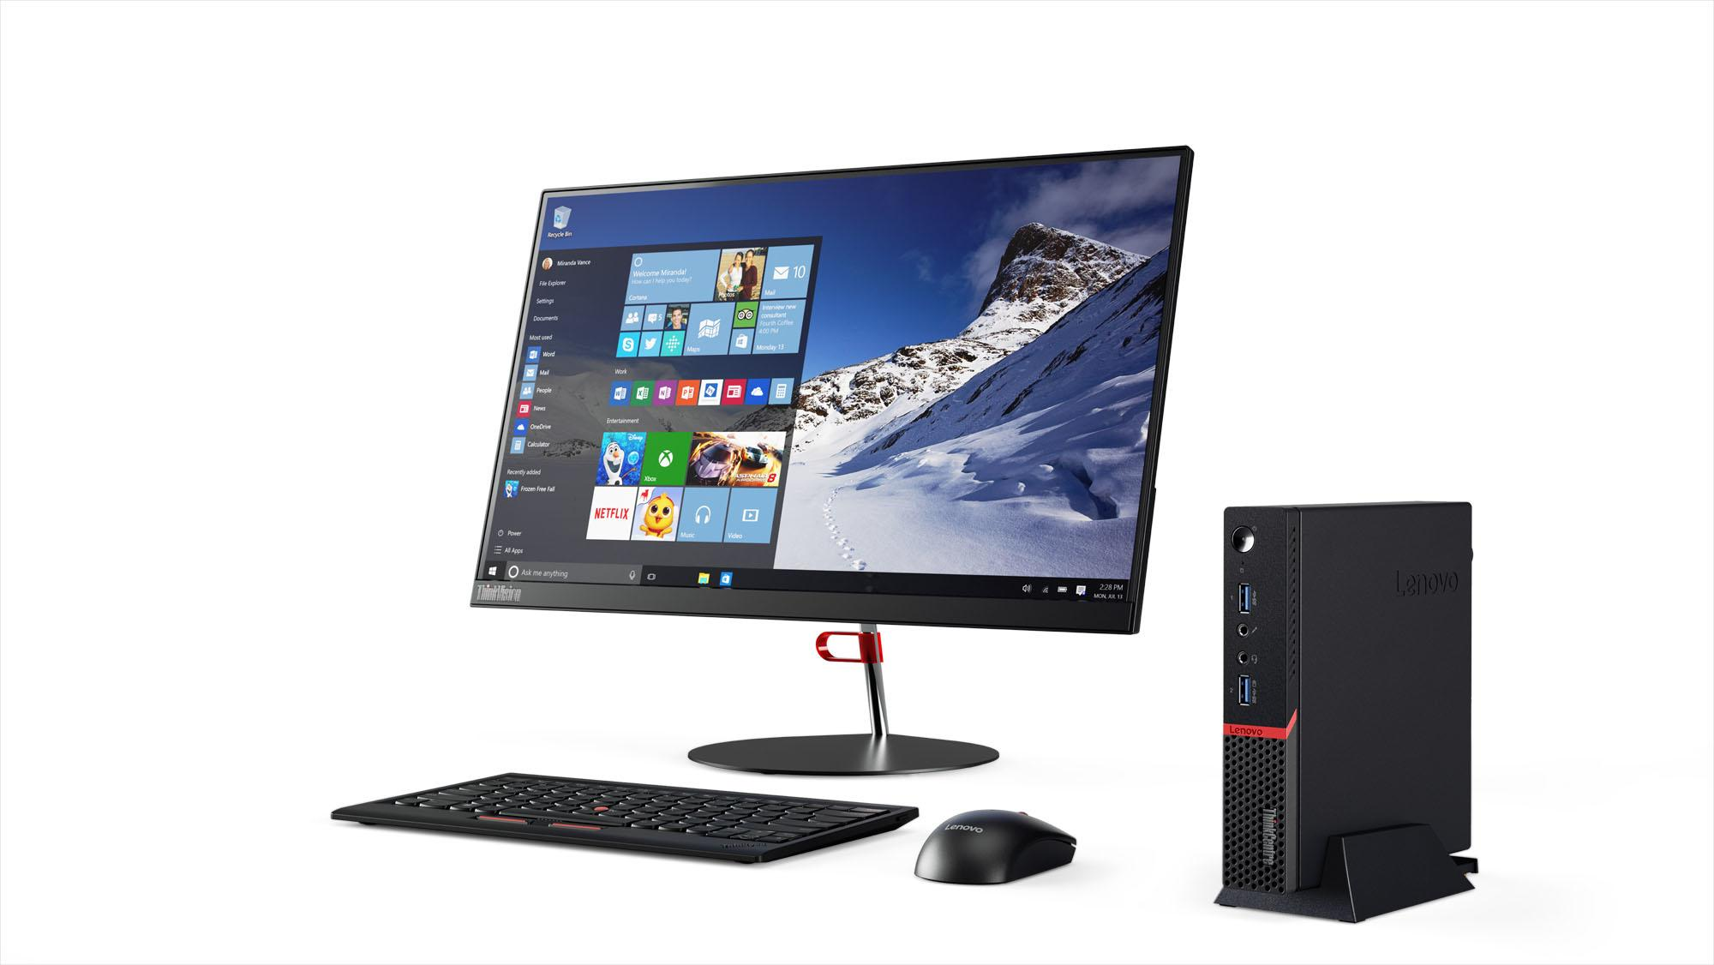
Появление компьютера, электронно-цифровых технологий расширило возможности съемки и обработки фотографии.

Slide 4
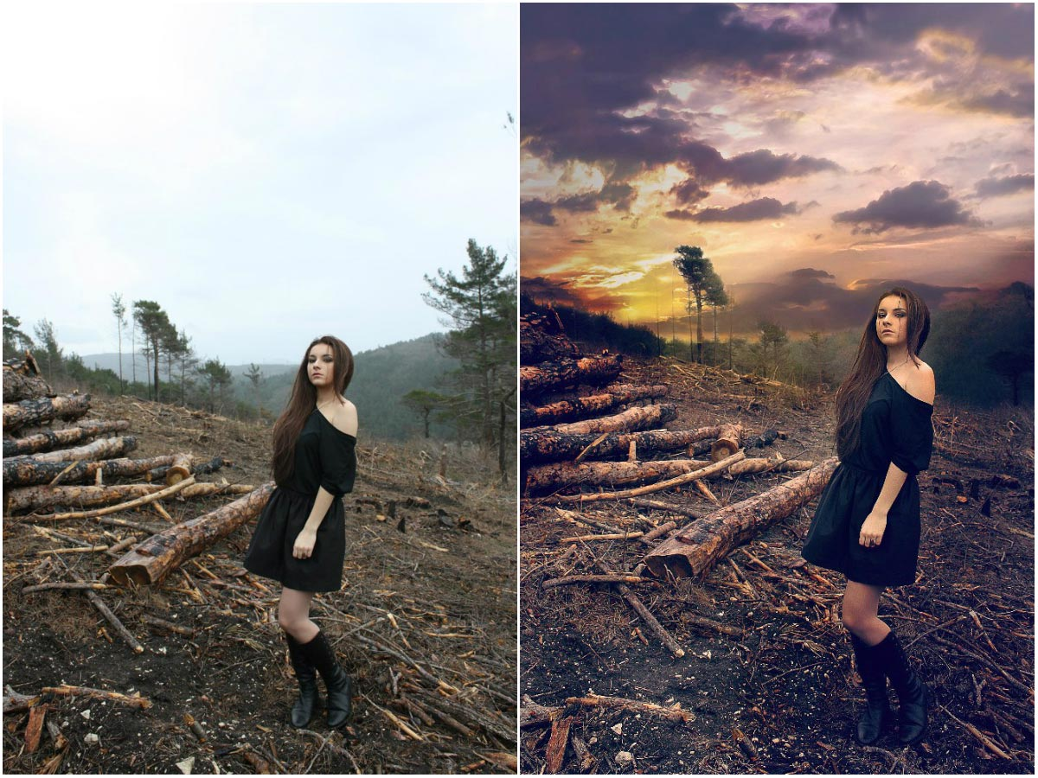
Однако применение в работе компьютерных программ требует не только технологических навыков, но и осознание их художественных возможностей.

Slide 5
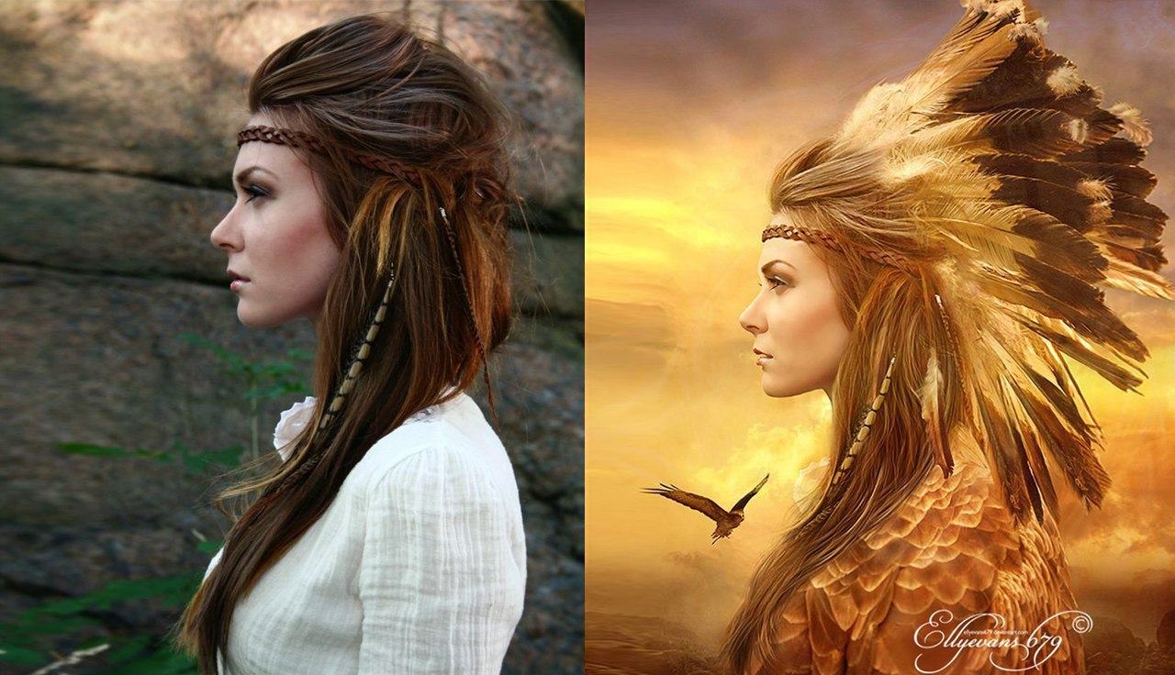
Новая технология облегчает получение изображения, повышает качество и в то же время заставляет по новому взглянуть на смысл фотографии как искусства и информационного сообщения.

Slide 6
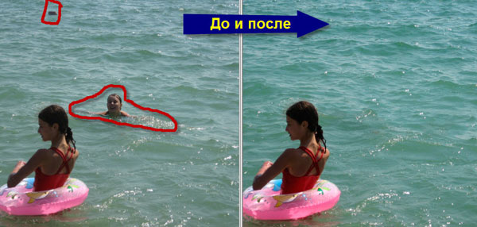
Рассмотрим, что может произойти со снимком при его компьютерной обработке.

Slide 7
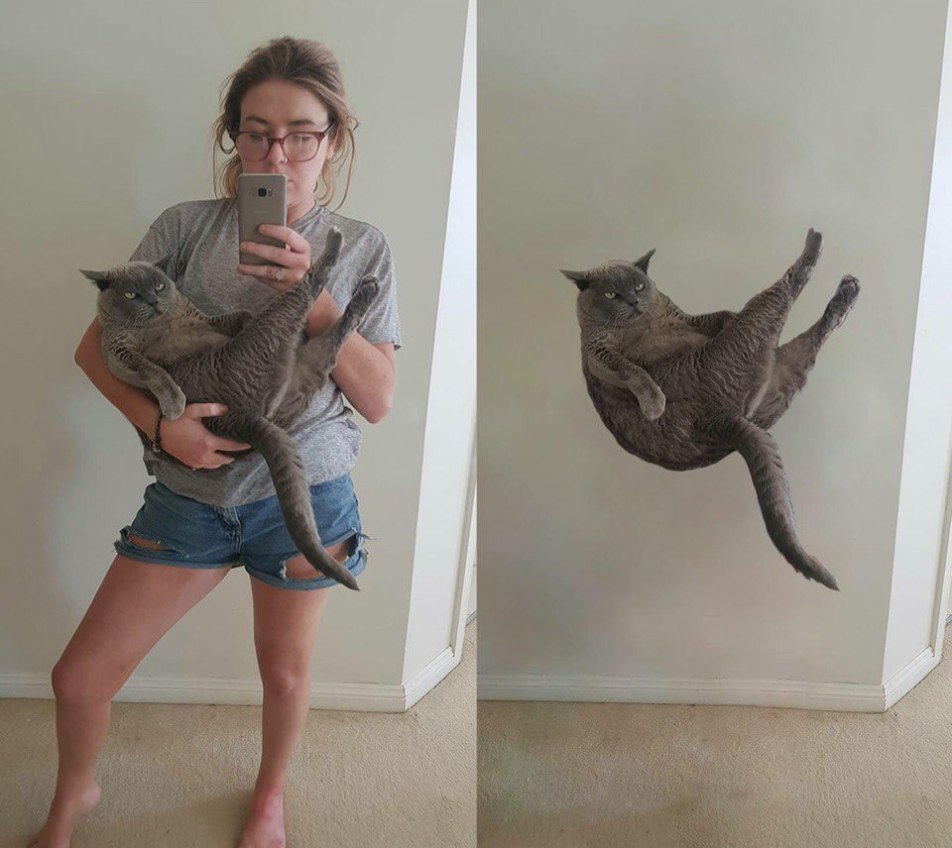
Компьютер предоставляет разнообразный спектр возможностей удаление случайностей, помех и исправления недостатков, приключившихся в момент съемки.

Slide 8
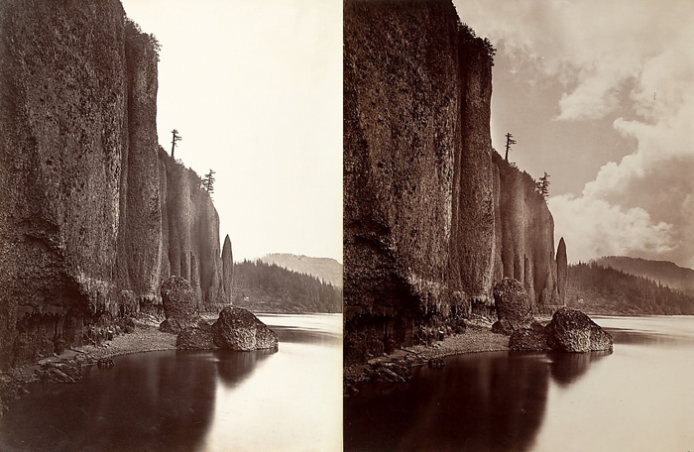
В докомпьютерные времена исправления дефектов на снимке достигалось различными способами при печати или при помощи ретуши.
Например, с помощью комбинации негативов облака из одного снимка переносились на другой, когда ранние технологии не могли передать небо правильно.

Slide 9
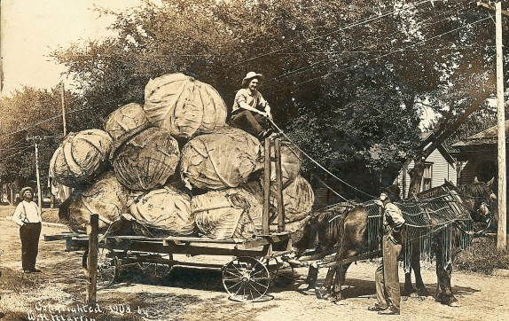
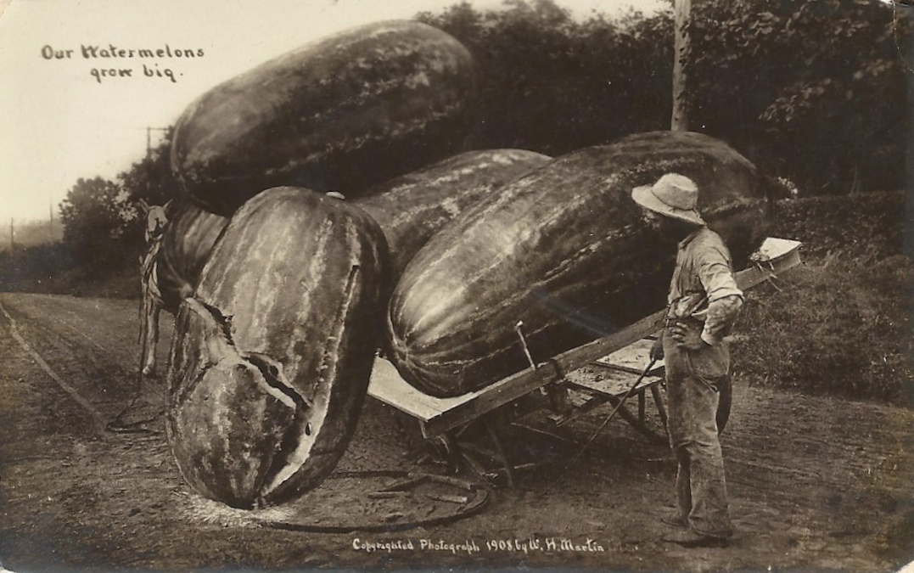
Многие фотоподделки 19 века сейчас выглядят наивно, но если вспомнить, что 100 лет назад не было фотошопа, а изображение создавалось примитивными методами, техника некоторых фотографий вызывает восхищение: талантливым фотографам прекрасно удавалось сделать изображение реалистичным, создать продуманный сюжет и художественную композицию.

Slide 10

Сейчас существует множество компьютерных программ для ретуши и различных форм дизайнерской работы с фотоизображением. Для решения ваших творческих задач самой удобной и достаточной для выполнения приводимых здесь заданий является программа

Slide 11
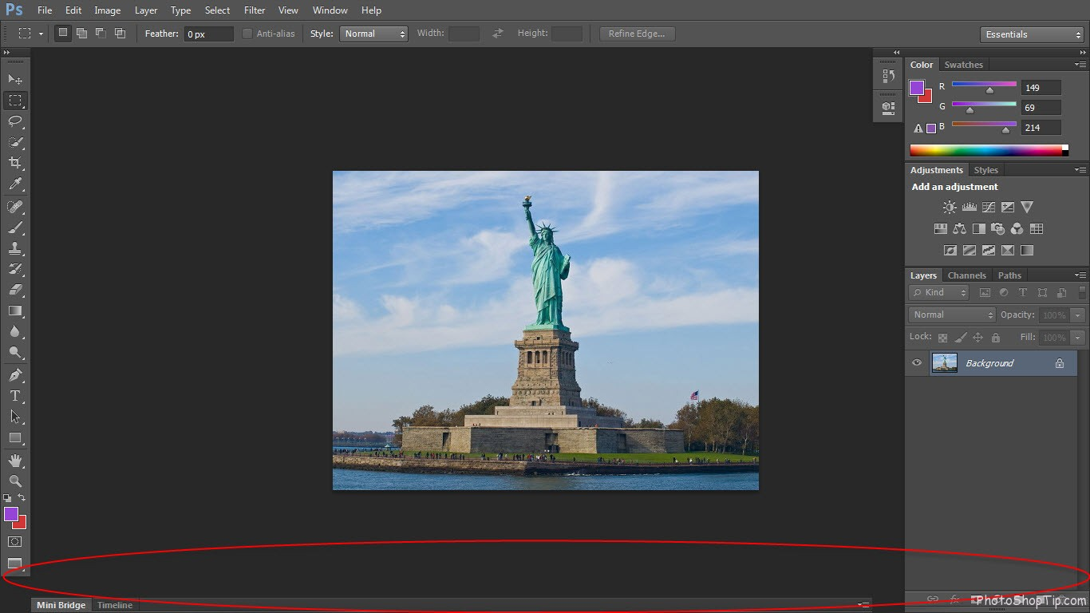
Помимо уже упоминающегося досадной и случайной помехи в кадре, в сфотографированном изображении может быть:
изменена цветность;
изменена освещенность;
увеличена резкость фотографий;
заменен фон;
совмещено в одно изображенное на разных снимках;
Заменены на портрете костюм и шляпа.
А дальше- больше: к одному туловищу присоединена другая рука, затем нога, голова…..

Slide 12
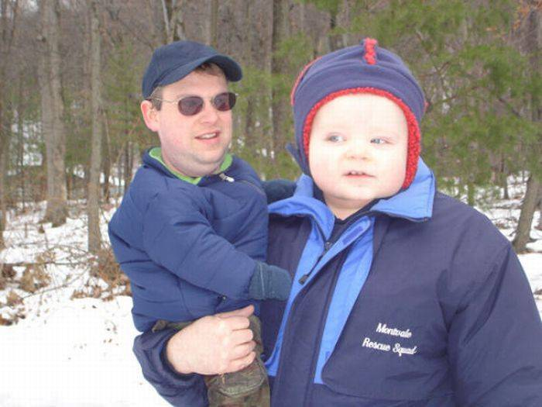
Все эти преобразования позволяют настолько изменить содержание картинки, что вместо помехи-ветки, перекрывающей лицо человека, можно убрать самого человека или поместить другого.
Такая безграничная корректировка снимка практически обращает документальную достоверность фотоснимка в его фальсификацию. Видимое из правды становится обманом.

Slide 13
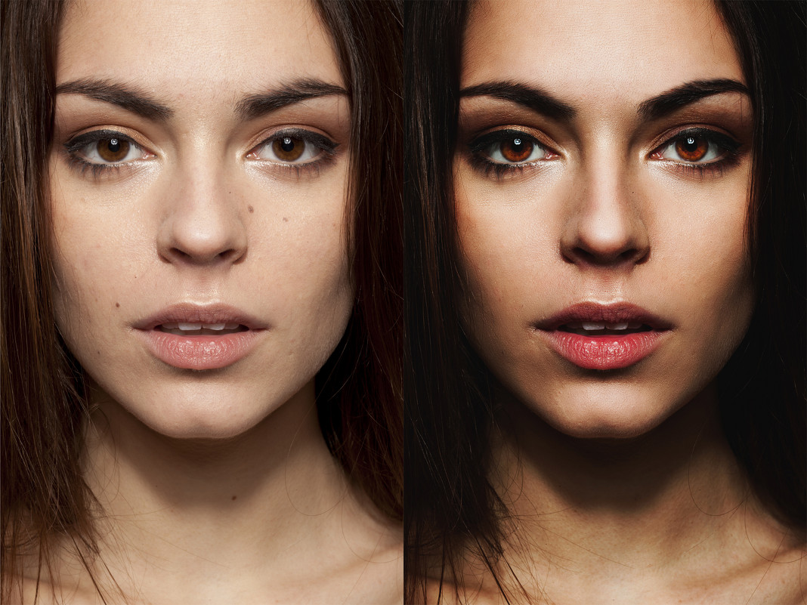
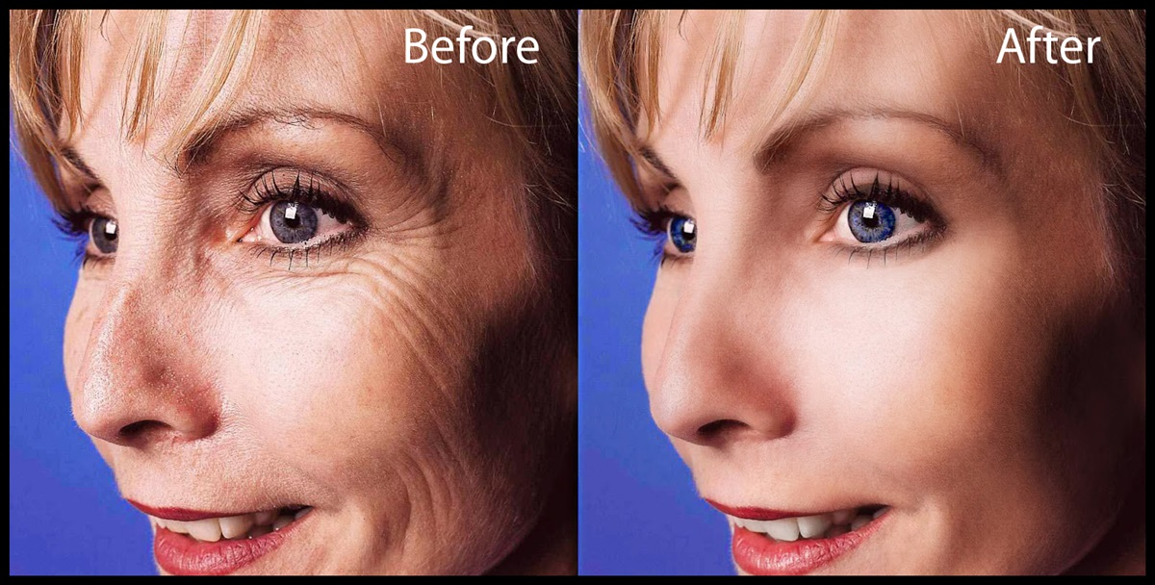
Чтобы не произошло искажений , при которых информация превращается в деформацию, корректировка фотографии должна иметь разумные пределы.

Slide 14
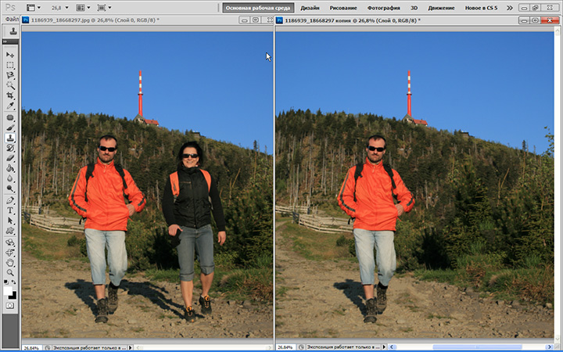
Вмешательство фотографа в «визуальное сообщение» не должно приводить к подмене факта новой реальностью, ее «двойником»,которому трудно не поверить и не обмануться благодаря внешней схожести с оригиналом.

Slide 15
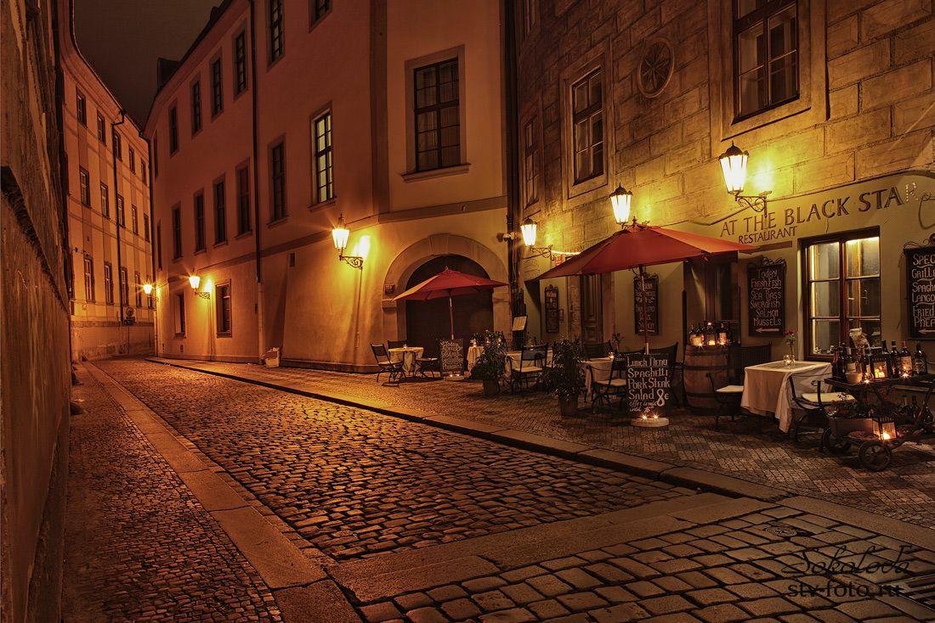
Ещё одним важным следствием компьютерной революции стала возможность скачивания из Интернета любого понравившегося вам фотоснимка: парада или автогонок, реки на закате или дождливой старой улочки в Праге. Не фотографируя их и не будучи ни там, ни там, вы увидите эти изображения на мониторе своего компьютера.

Slide 16
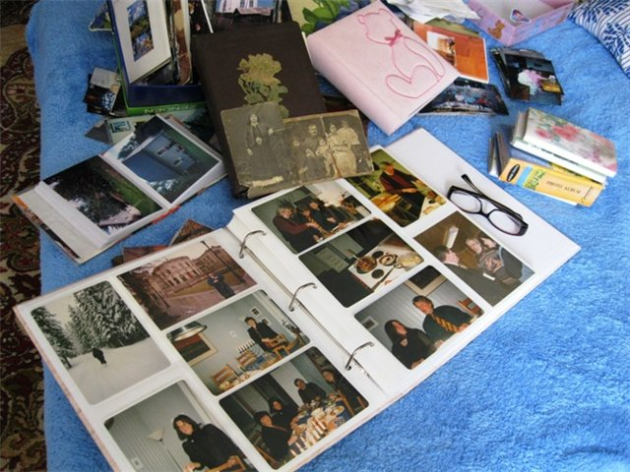
Так рождается новая задача фотохудожника-создание фотоархива и умение работать с ним.

Slide 17
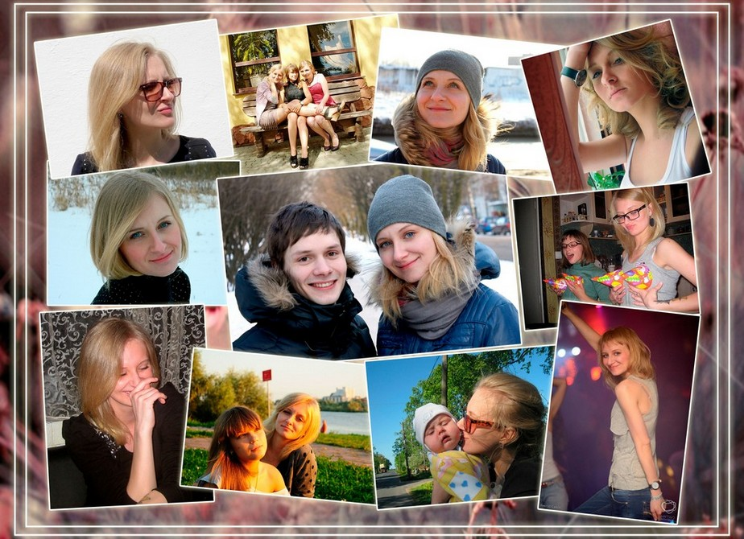
Компьютер придает фотографическому делу новые черты художественного творчества. Примером этого может служить работа в жанре коллажа

Slide 18
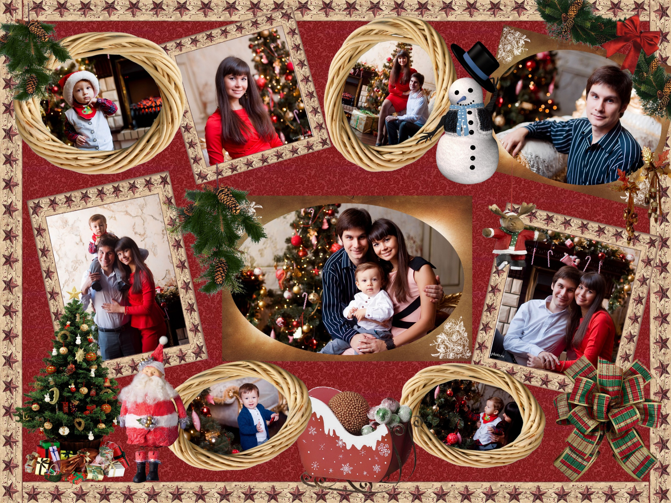
В нем происходит композиционное и смысловое соединение разных изображений-фотографий, рисунков, текстов- в композицию, рождающую художественный образ.

Slide 19
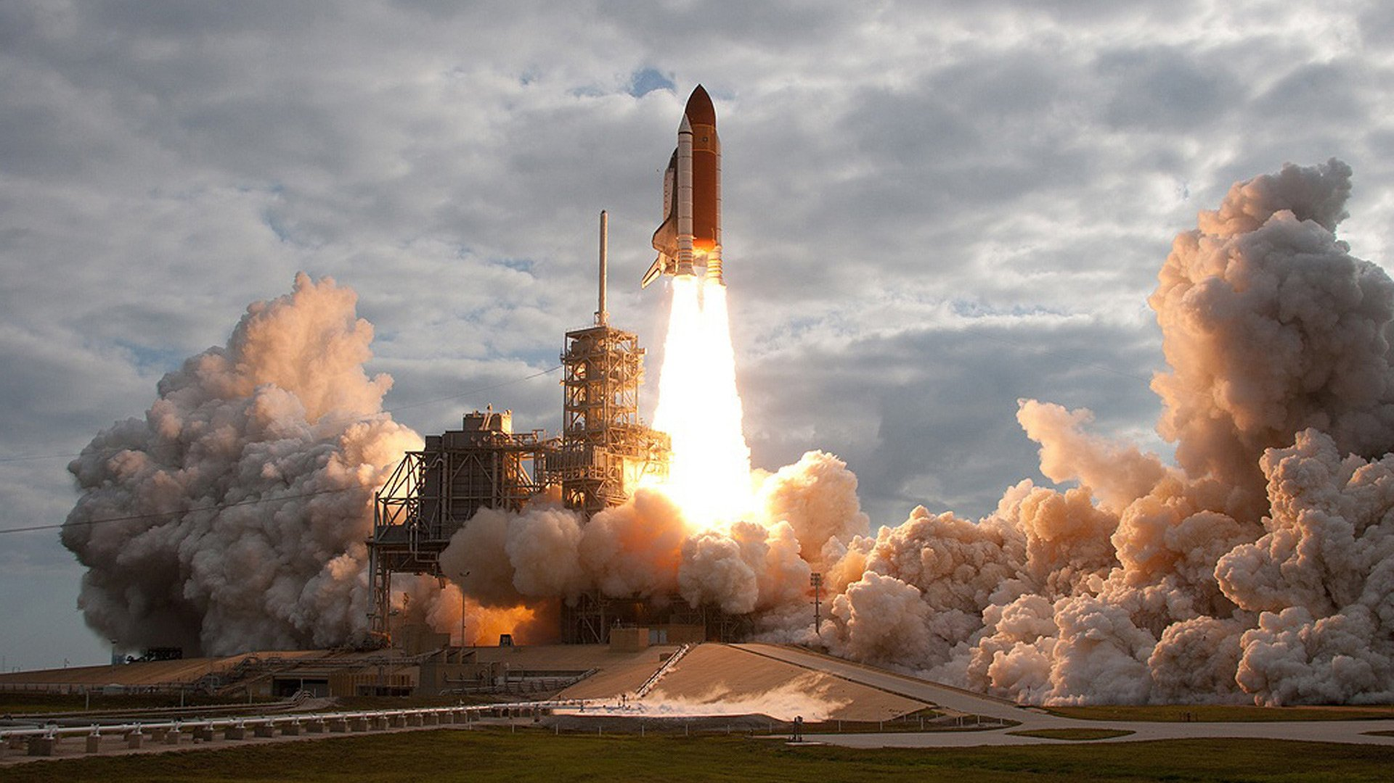
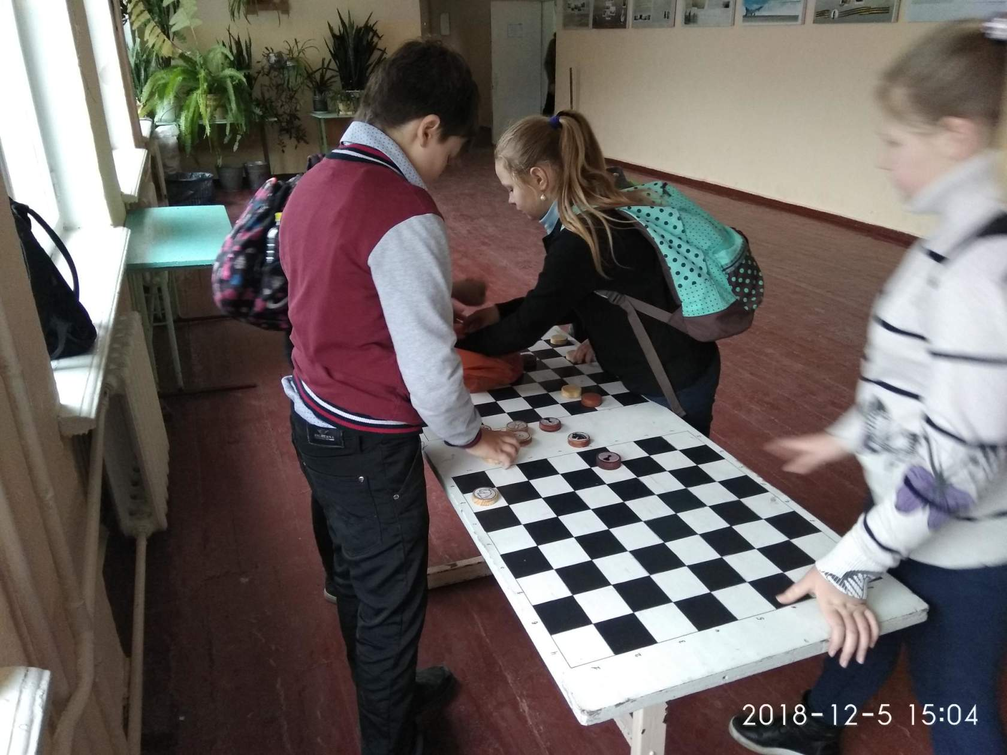
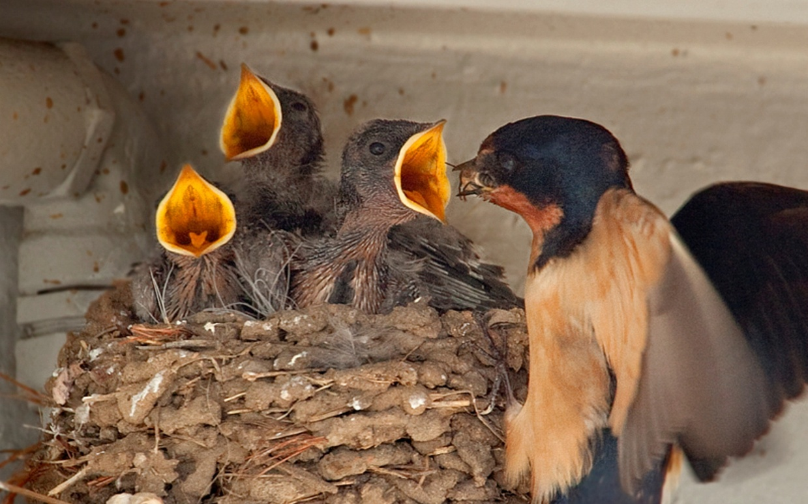
На основе фотографий при помощи различных программ может быть создана полноценная художественная работа на любую тему: от кормления птенцов до запуска ракеты. Ее компьютерная форма может быть самой разнообразной: от коллажа и инсталляции до слайд-фильма (видеопрезентации), когда фотопросмотр имеет временную протяженность-определенный хронометраж.

Slide 20
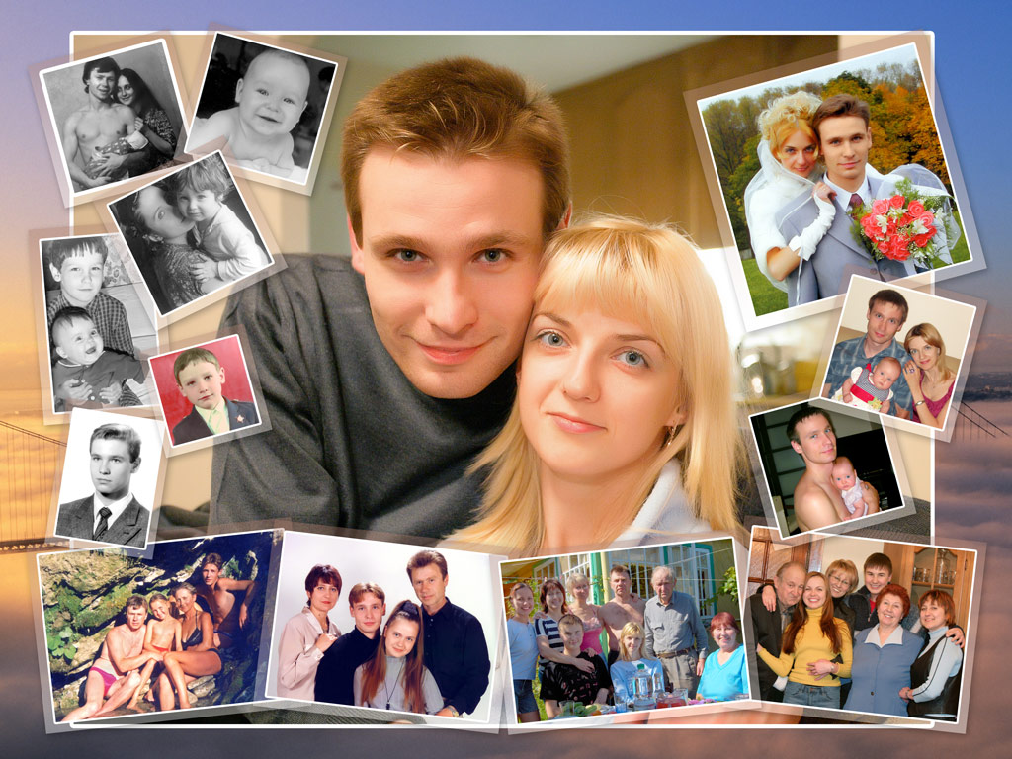
В коллаже, как в любой картине, должен быть выделен смысловой центр и достигнута его композиционная сбалансированность с элементами второго, третьего планов.

Slide 21
Творческое задание
Создание коллажной композиции из 5-7 изобразительных элементов (например, “Новосибирск”, “Великая Отечественная война” , “Эпоха Возрождения” , “Мои друзья”, “Интерьер моего дома” и др.) при помощи программы Adobe Photoshop.

Slide 22

С НОВЫМ ГОДОМ И РОЖДЕСТВОМ!

